Slide 1
LEARN#3
NAVER 증권정보 수집
난이도 : 하
SiCT RPA 교육프로그램

Slide 2
1. 개요
진행과제
NAVER에서 주식차트와 실적데이터 수집
과제의 목적
웹의 텍스트 데이터 수집
웹의 이미지 데이터 수집

Slide 3
2. INPUT
프롬프트
“삼성전자” Naver 증권정보 검색

Slide 4
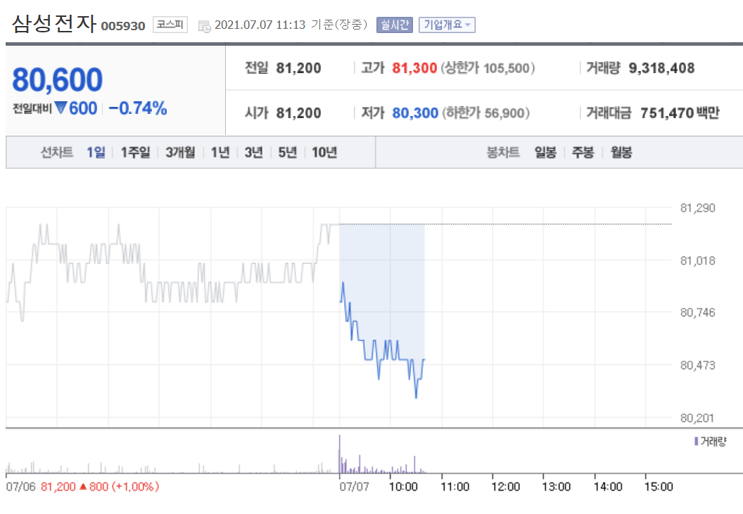
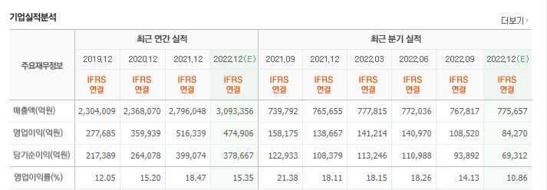
3. OUTPUT
종목의 주식차트 이미지
메일 본문에 표시
종목의 실적데이터
기업실적분석(더보기 안함)
작성된 엑셀파일 메일 발송
TO : 본인 메일(Gmail)

